Slide 1
Итоги проверки отчетов по исполнению муниципального задания за III квартал 2024 года, подготовка к сдаче годового отчета за 2024 год
Попова Т.Г., заместитель начальника
Управления образования АМР «Корткеросский»

Slide 2
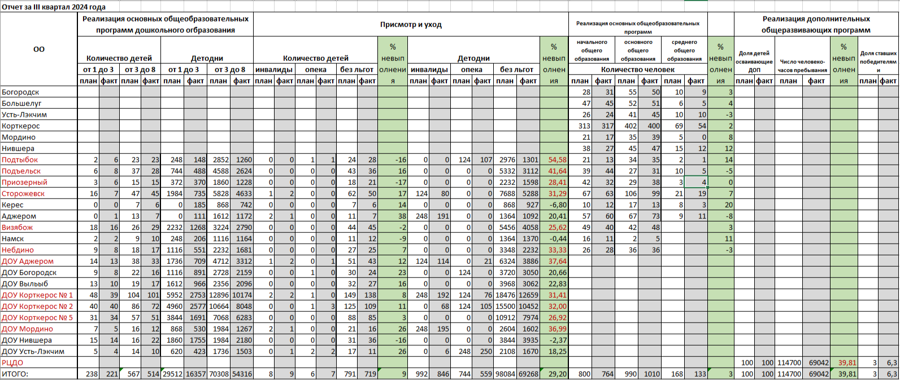
Итоги проверки отчетов по исполнению муниципального задания за III квартал 2024 года

Slide 3
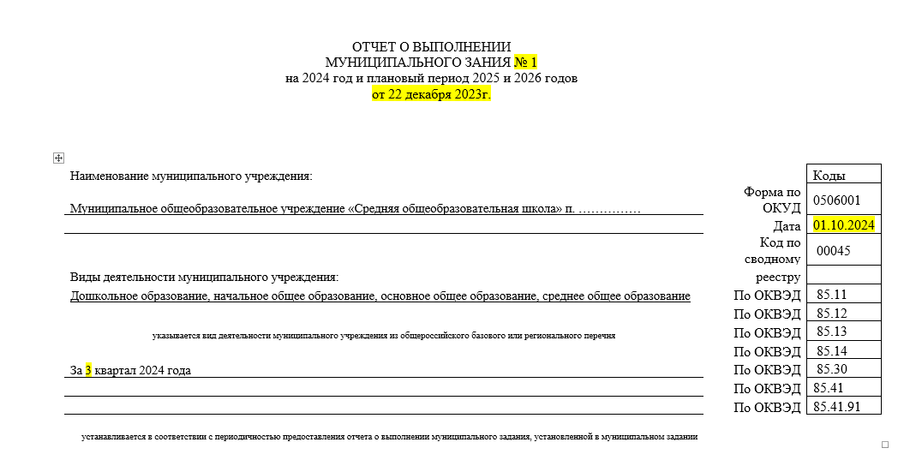
Заполнение граф отчета (титульный лист)
не меняются
01.04.2024 01.07.2024 01.10.2024 01.01.2025
за 1 квартал за 2 квартал за 3 квартал за 4 квартал

Slide 4
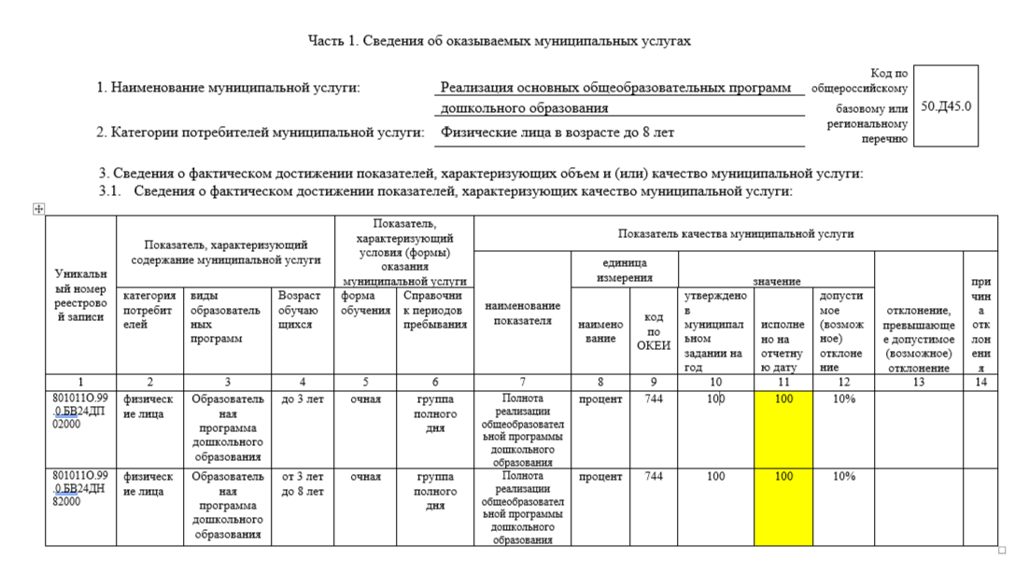
Заполнение граф отчета
Заполняется начиная с 01 июля и до конца года, по итогам: 2 квартала 3 квартала 4 квартала
Notes:
У детских садов отклонение допустимо, у школ нет.

Slide 5
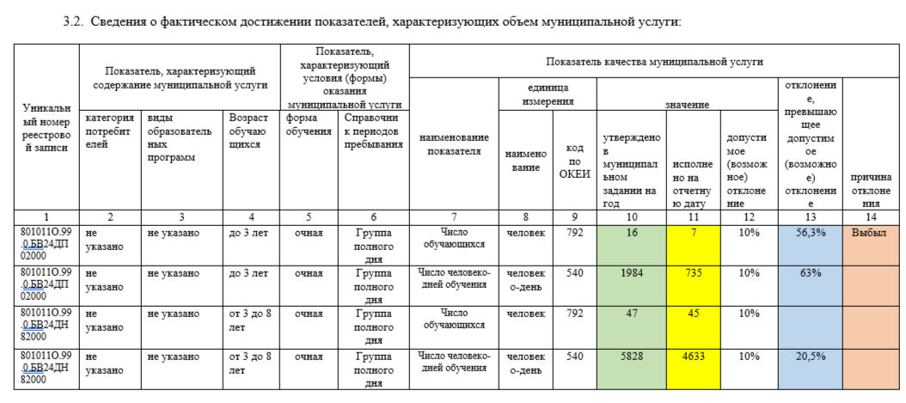
Заполнение граф отчета
Данные берутся строго из установленного МЗ на очередной финансовый год
Фактическое исполнение МЗ на очередную дату (количество детей должно совпадать с ГИС ЭО на определенную дату)
Как рассчитываем отклонение. Например, 7/16*100-100=56,25. превышает допустимые 10%?! значит прописываем причину. Самоконтроль по достижению установленного значения в МЗ в течение года
Пишем реальную причину. По итогам 4 квартала указание причины обязательно!

Slide 6
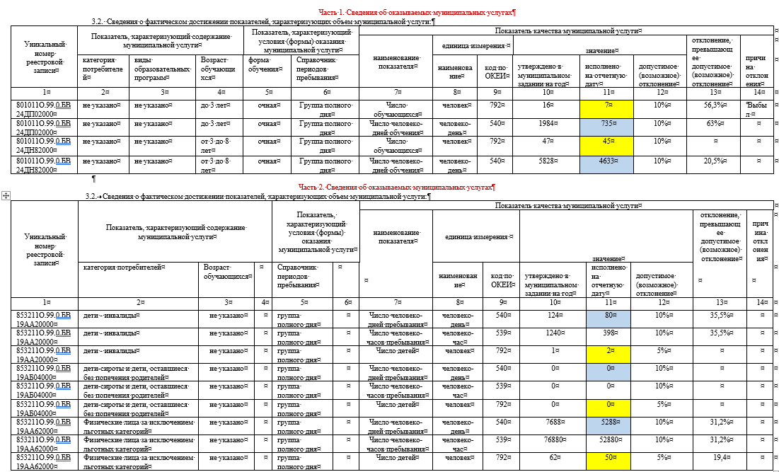
Заполнение граф отчета (сравнение 1 и 2 части по ДОУ)
Сравнение количества детей: часть 1 (7+45) = часть 2 (2+0+50) 52 = 52 и сходится с ГИС
Сравнение количества детодней: часть1 (735+4633) = часть2 (80+0+5288), 5368=5368

Slide 7
Напоминание!
Отчет по исполнению МЗ сдается не позднее 10-го числа месяца, следующего за отчетным кварталом - ежеквартальный отчет (за I, II, III кварталы); не позднее 20 января, следующего за отчетным годом - за год.
Обращаю внимание!
За год отчет я формирую сама по итогам сдачи отчета за IV квартал и направляю в ОО.
В чем разница отчета за IV квартал и года? В квартальном отчете количество детей берется по состоянию на 1 января текущего года, а годовой рассчитывается как среднее количество детей по итогам 12 месяцев (на каждое 1 число месяца). Эти данные я беру в ГИС ЭО, соответственно они не должны меняться если месяц уже прошел!
Исполнение муниципального задания за год влияет на исполнение показателя в стимулирующих выплатах руководителя.
Notes:
Куча примеров когда у вас меняются данные по прошествии времени.

Slide 8
Как формируется МЗ
Количество детей - по состоянию на 20 сентября текущего учебного года (статистическая цифра);
Количество детодней – среднее количество детодней по району за предыдущий финансовый год * на установленное количество детей в ОО;
Среднее количество детодней - общее количество выполненных детодней по району (по итогам выполнения МЗ за предыдущий финансовый год) / на среднее количество детей по району (по итогам выполнения МЗ за предыдущий финансовый год)
Количество дето-часов – количество детодней * на количество часов (10 или 12, в зависимости от садика)
Notes:
Соответственно сколько детей, какого возраста и какой категории у вас будет на 20 сентября, то количество в разбивке по возрастам и категориям вы получите в муниципальном задании на следующий финансовый год.

Slide 9
Вывод:
Количество детей, особенно за летний период на каждое первое число месяца рекомендуется кардинально не менять, так как это влияет на среднее количество детей по исполнению муниципального задания по итогам года (отчислять выпускников не ранее 2 августа, если не переходят в другое ОО по заявлению).
Следить за процентом выполнения детодней по итогам сдачи ежеквартального отчета и принимать всевозможные меры для посещения детьми дошкольного учреждения
Не вносить данные по движению обучающихся в ГИС ЭО задним числом (это всё отслеживается!). На руководителя возлагается персональная ответственность за внесение данных в ГИС ЭО, даже если назначено лицо за выполнение данных функций
Проводить ежемесячный контроль за количеством детей в ГИС ЭО (на каждое 1 число месяца сверять данные по фактическому количеству обучающихся в ОО)

